Slide 1

DEPARTAMENTO DE CIENCIAS DE LA TIERRA Y LA CONSTRUCCIÓN
CARRERA DE INGENIERÍA CIVIL
TEMA:
“CÁLCULO Y DISEÑO ESTRUCTURAL DEL PARQUEADERO MUNICIPAL EL AGUACATE PARA LA PARROQUIA DE SANGOLQUÍ, CANTÓN RUMIÑAHUI, EN ESTRUCTURA METÁLICA ”
MENCIÓN PROYECTO DE INVESTIGACIÓN
AUTORES: JUNTAMAY CANDO, SEGUNDO WALTER
SANTAMARÍA CALVACHI, EDWIN JAVIER
DIRECTOR: ING. PEÑAHERRERA GALLEGOS, ESTUARDO JAVIER
SANGOLQUÍ
2019

Slide 2

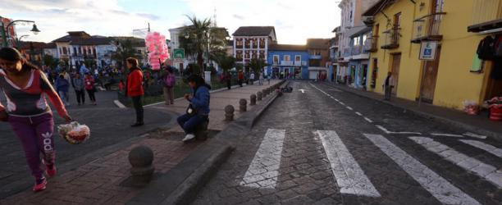
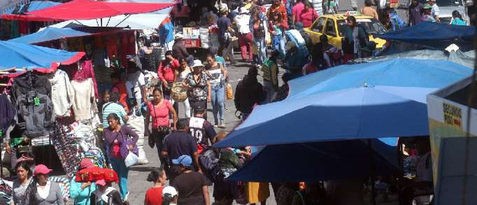

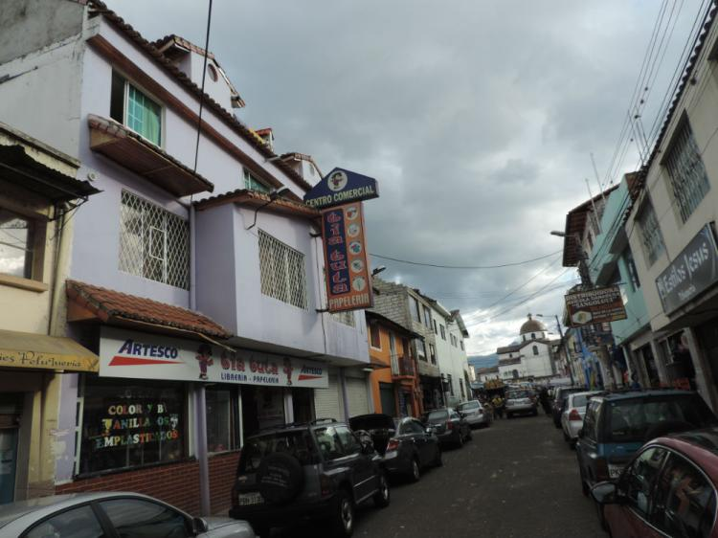
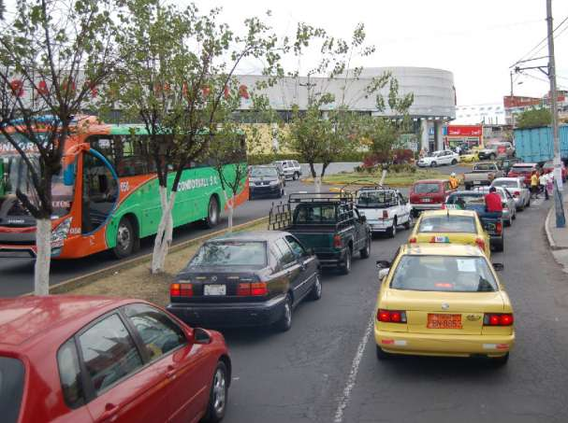
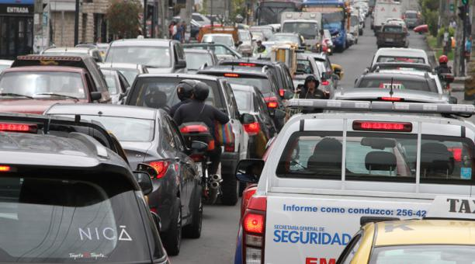
INTRODUCCIÓN
2
80% ocasionan problemas
Días de Feria
Transporte privado
94,5% es de zonas urbanas
2,89% crecimiento poblacional

Slide 3
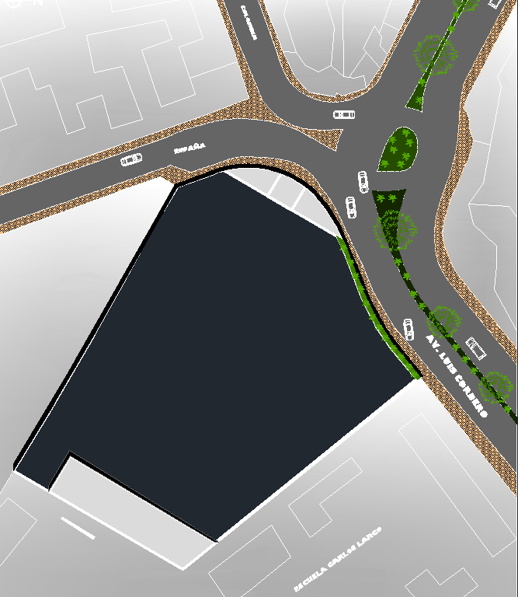
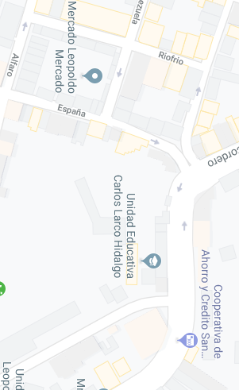
LOCALIZACIÓN DEL PROYECTO
3
UBICACIÓN: Provincia de Pichincha, cantón Rumiñahui en la parroquia de Sangolquí, barrio El Aguacate, específicamente en la dirección: Av. Luis Cordero y la Calle España.

Slide 4
OBJETIVOS: GENERAL Y ESPECIFICOS
4
Cálculo y diseño estructural del edificio “Parqueadero Municipal El Aguacate” de la ciudad de Sangolquí aplicando la NEC, en estructura metálica.
Realizar el pre dimensionamiento y análisis modal espectral del edificio “Parqueadero Municipal El Aguacate”.
Objetivo General
Objetivos específicos
Calcular y analizar los resultados que se obtienen del modelamiento estructural: derivas de piso, períodos, modos de vibración, deflexiones y acciones internas.
Diseño estructural en acero del edificio “Parqueadero Municipal El Aguacate”.
Elaborar el presupuesto de construcción de la estructura del proyecto.

Slide 5
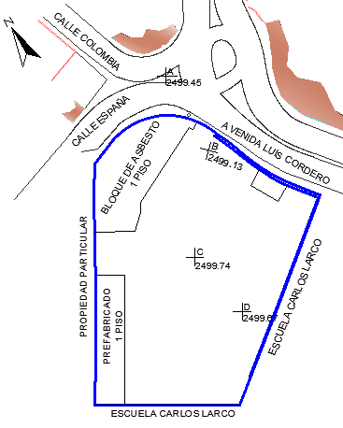
TOPOGRAFÍA DEL PROYECTO
5
En el levantamiento topográfico se tiene la evidencia de algunas edificaciones existentes: 1 bloque de asbesto de un piso, 1 estructura prefabricada de un piso, 1 estructura de hormigón armado de un piso.

Slide 6
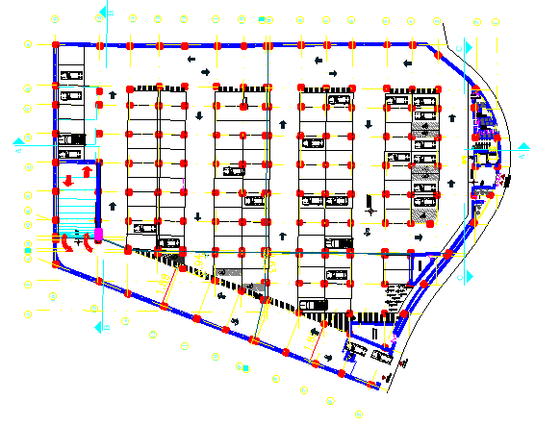
PLANOS ARQUITECTÓNICOS
6

Slide 7
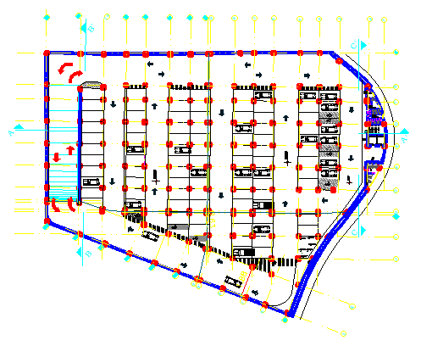
PLANOS ARQUITECTÓNICOS
7

Slide 8
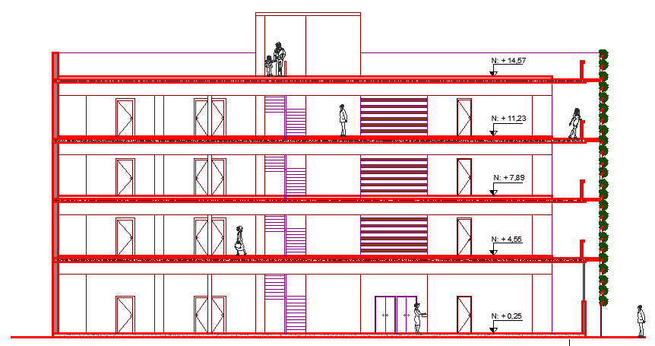
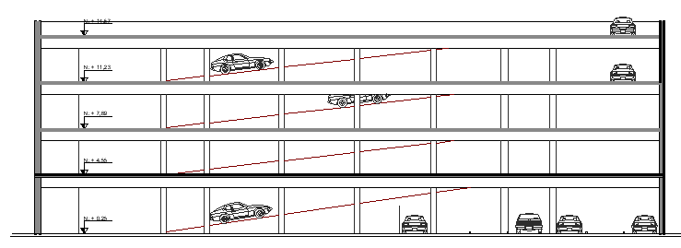
PLANOS ARQUITECTÓNICOS
8

Slide 9
PLANOS ARQUITECTÓNICOS
9
473 plazas de parqueaderos.
40 espacios de parqueadero para personas con discapacidad o movilidad reducida.
1 carril de entrada y 1 carril de salida (3,75 m ancho de carril).
Frente del parqueadero de 75 metros.
Área de espera de 50 m2.
Caseta de control y cobro por separado para ingreso y salida.
Altura libre mínima 2,71 metros.
Distribución de espacios de parqueo ( A=2,4 m, B=5,2 m, C=6,0 m).
Sin presencia de Nivel freático

Slide 10
PLANOS ARQUITECTÓNICOS
10
Circulación vehicular independiente de la circulación peatonal.
Rampas tienen una pendiente de 12%.
4 plantas.
Ventilación natural, por fachada tipo jardinera.
1 inodoro, 2 urinarios y 3 lavamanos para hombre; 4 inodoros, 3 lavamanos para mujeres; y 1 inodoro, 1 lavamanos para personas discapacitadas por planta.
95 plazas de parque por planta.
Escalones de 19 cm de contrahuella y 28 cm.

Slide 11
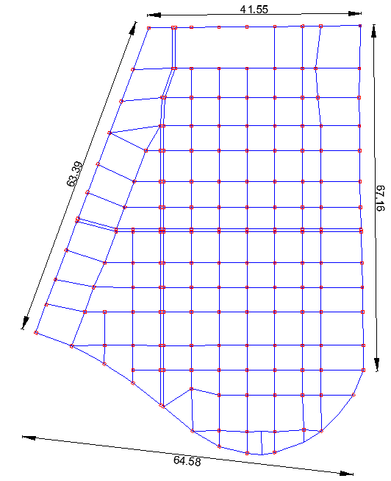
Geometría de la Estructura
11

Slide 12
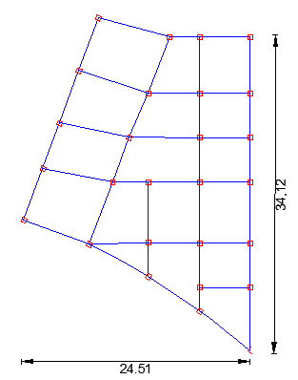
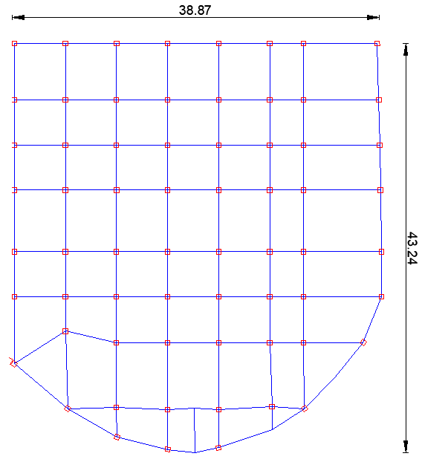
Geometría de la Estructura
12
Bloque estructural 2
Bloque estructural 1

Slide 13
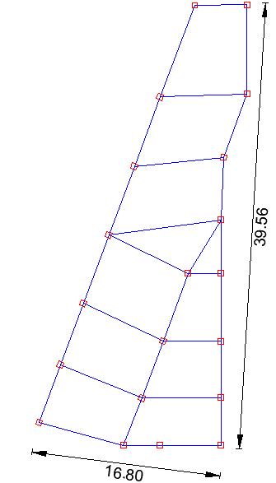
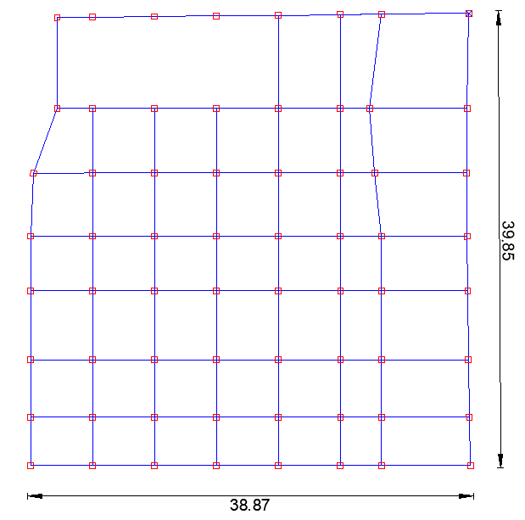
Geometría de la Estructura
13
Bloque estructural 4
Bloque estructural 3

Slide 14
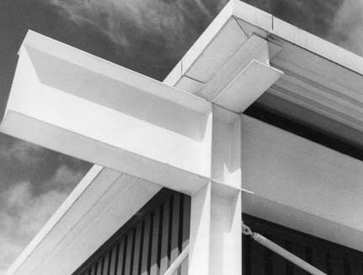
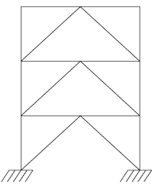
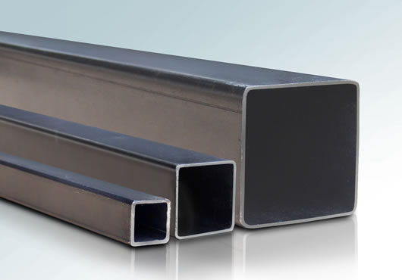
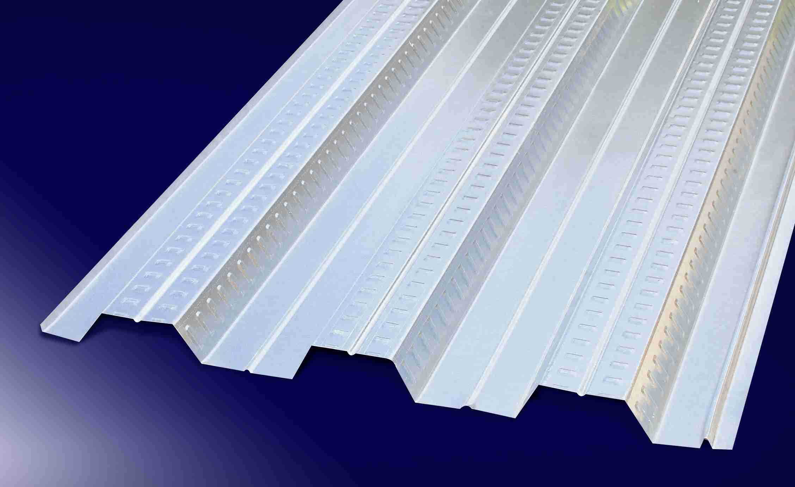
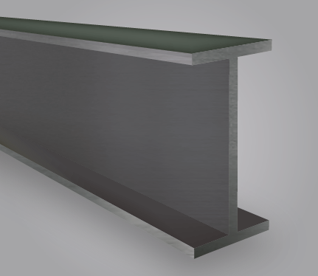
Sistema resistente a cargas verticales y laterales
14
Se utilizará un sistema estructural metálico a excepción de la cimentación, la cual deberá resistir todas las solicitaciones de cargas horizontales, verticales y laterales (sismo y viento).
Conexiones
Columnas
Arriostramiento
Placa colaborante
Vigas

Slide 15
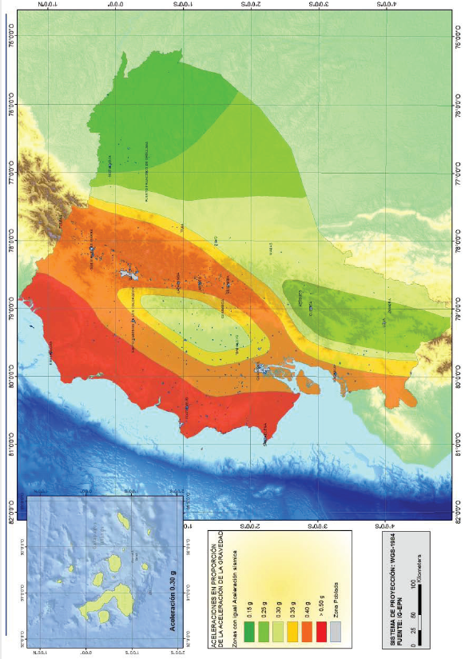
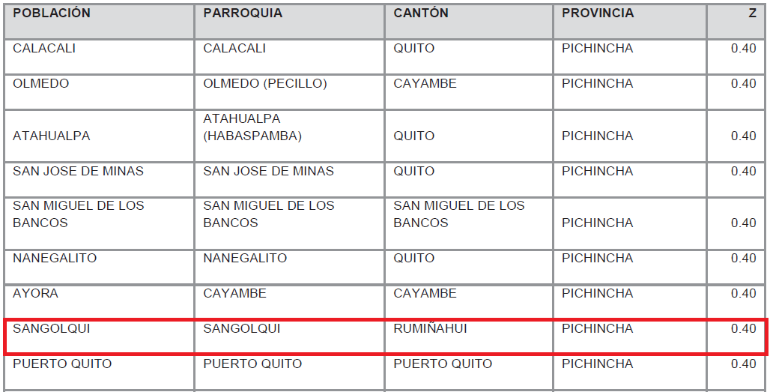
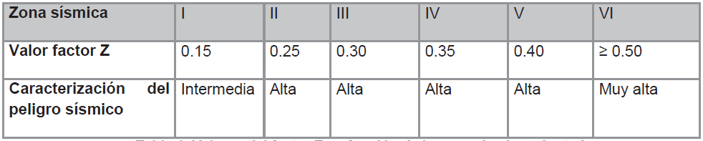
Carga sísmica
15
Para el caso de estudio se analizará mediante un espectro de respuesta para lo que se determinan los siguientes criterios:
Zona sísmica y factor de zona Z
Factor Z por poblaciones

Slide 16
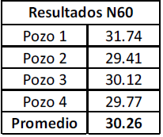
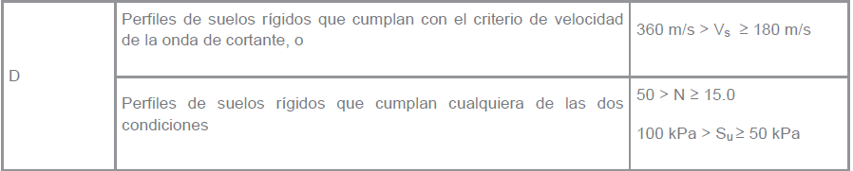
Carga sísmica
16
Tipos de perfiles de suelos
Ensayo de Penetración Estándar (SPT)
N60: Número medio de golpes
σ suelo = 23 T/m2

Slide 17
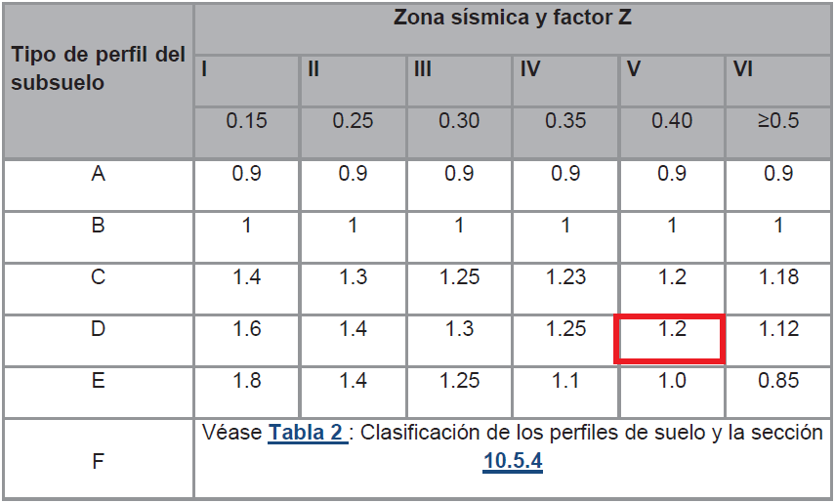
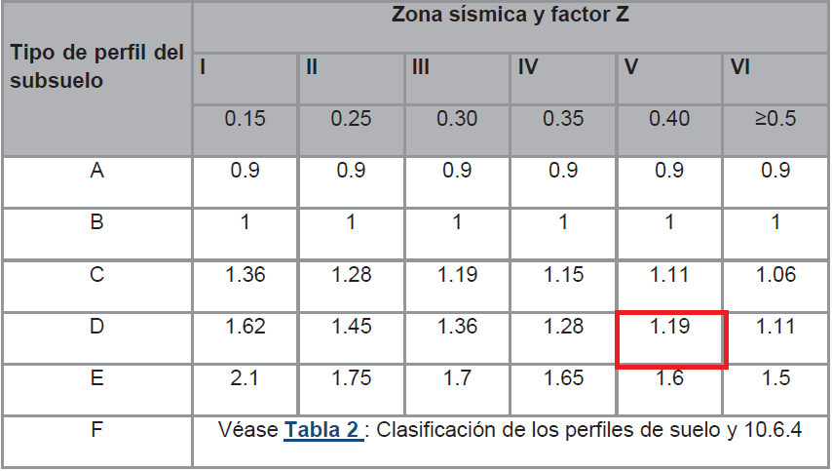
Carga sísmica
17
Coeficiente de amplificación de suelo en la zona de periodo corto (Fa)
Amplificación de las ordenadas del espectro elástico de respuesta de desplazamientos para diseño en roca (Fd).

Slide 18
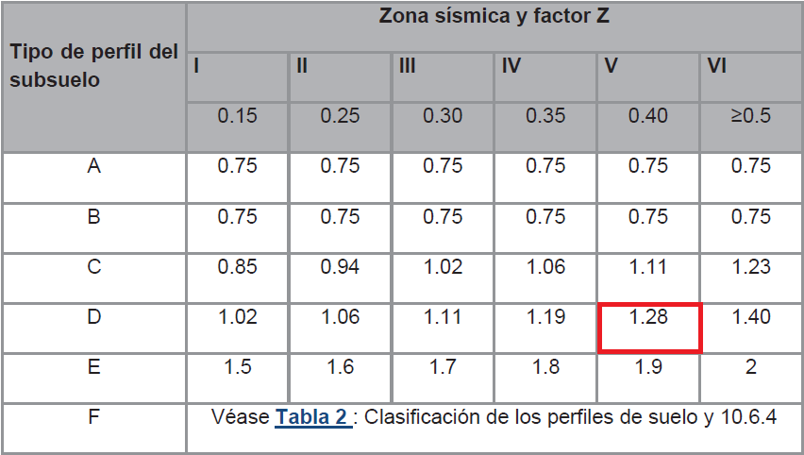
Carga sísmica
18
Comportamiento no lineal de los suelos (Fs)

Slide 19
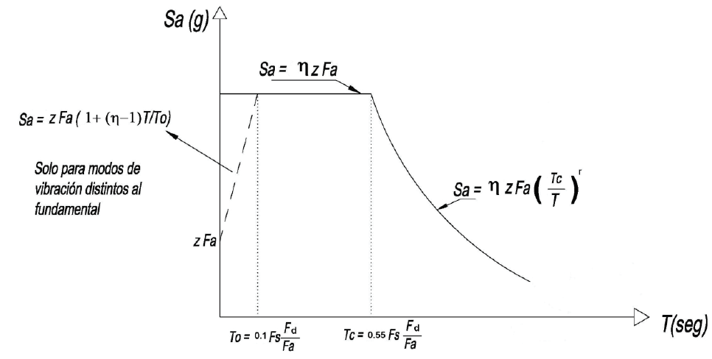

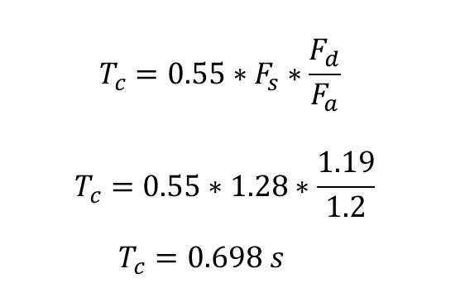
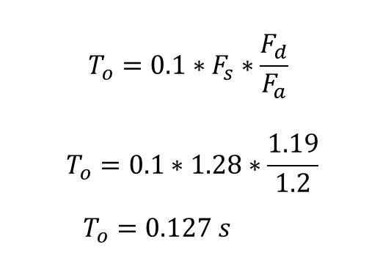

Carga sísmica
19
Espectro elástico horizontal de diseño en aceleraciones
Periodo de vibración de la estructura
$$T=C_{t}{\left(h_{n}\right)}^{α}$$
$$T=0.073{\left(14.57\right)}^{0.75}$$
$$T=0.544 s$$
$$T_{c}=0.55∗F_{s}∗\frac{F_{d}}{F_{a}}$$
$$T_{c}=0.55∗1.28∗\frac{1.19}{1.2}$$
$$T_{c}=0.698 s$$
$$T_{o}=0.1∗F_{s}∗\frac{F_{d}}{F_{a}}$$
$$T_{o}=0.1∗1.28∗\frac{1.19}{1.2}$$
$$T_{o}=0.127 s$$
r: factor usado en el espectro de diseño elástico, cuyos valores dependen de la ubicación geográfica del proyecto
Relación de amplificación espectral
$η=2.48$: Provincias de la Sierra, Esmeraldas y Galápagos
r=1 Para todos los suelos con excepción del suelo tipo E

Slide 20
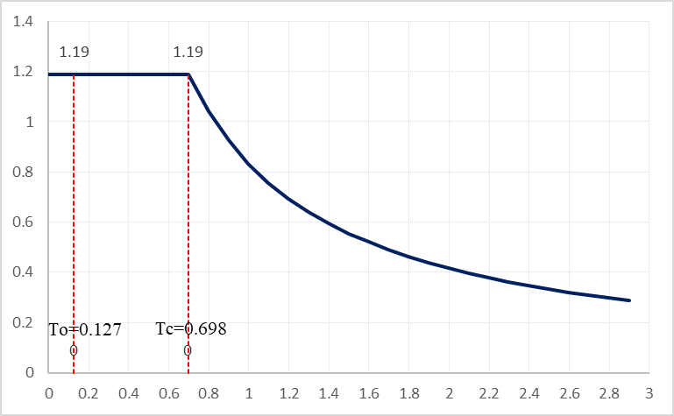
Carga sísmica
20
Espectro elástico
Criterio | Valor
Tipo de suelo | D
Zona sísmica | V
Factor de sitio (Fa) | 1.20
Factor de sitio (Fd) | 1.19
Factor de comportamiento inelástico del suelo (Fs) | 1.28
Factor de zona (Z) | 0.40
Relación de amplificación espectral (η) | 2.48
Periodo (To) | 0.127
Periodo (Tc) | 0.698
Factor de espectro para diseño elástico (r) | 1.00
PGA | 0.48

Slide 21
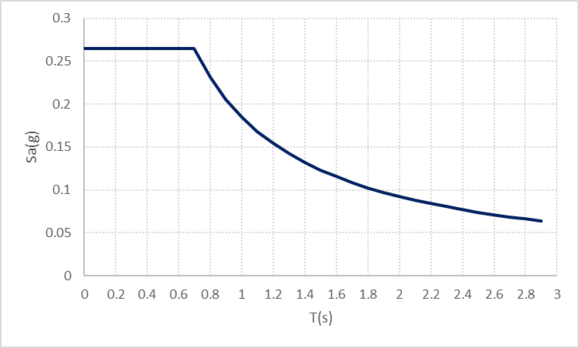
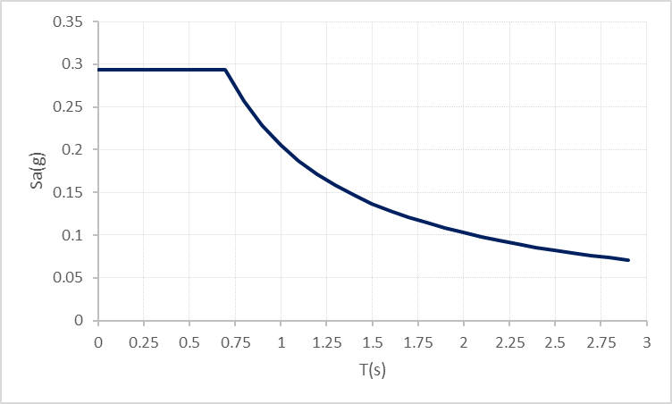
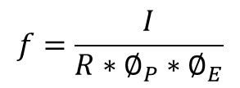
Carga sísmica
21
Espectro inelástico
$$f=\frac{I}{R∗∅_{P}∗∅_{E}}$$
Factor de importancia (I) Factor de reducción de respuesta (R) |  |  | 1.00 5.00
Aceleración espectral (Sa) |  |  | 1.19
Bloque | ϕ P | ϕ E | Factor de reducción (f)
1 | 0.9 | 1 | 0.222
2 | 0.9 | 1 | 0.222
3 | 0.9 | 0.9 | 0.247
4 | 0.9 | 1 | 0.222
Espectro Inelástico- Bloque 1,2 y 4
Espectro Inelástico - Bloque 3

Slide 22
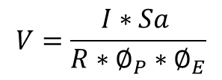
Carga sísmica
22
Cortante Basal de diseño
$$V=\frac{I∗Sa }{R∗∅_{P}∗∅_{E}}$$
Factor de importancia (I) Factor de reducción de respuesta (R) |  |  | 1.00 5.00
Aceleración espectral (Sa) |  |  | 1.19
Bloque | ϕ P | ϕ E | Cortante Basal (V)
1 | 0.9 | 1 | 0.265
2 | 0.9 | 1 | 0.265
3 | 0.9 | 0.9 | 0.294
4 | 0.9 | 1 | 0.265

Slide 23
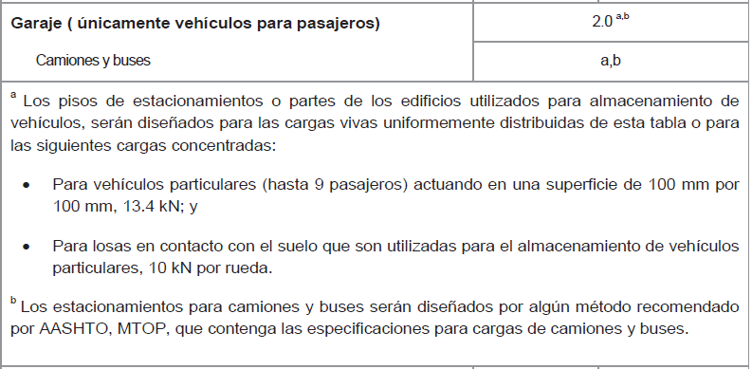
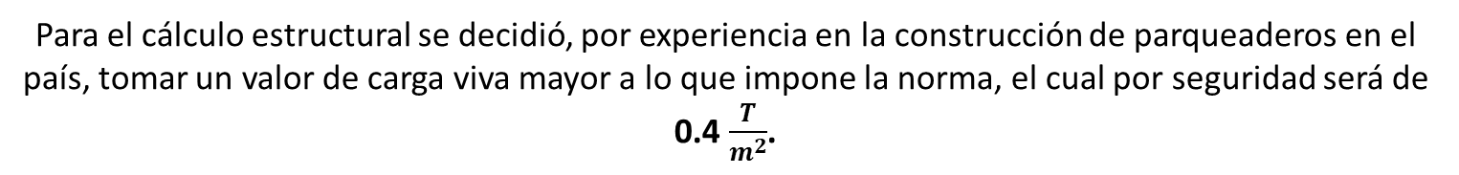
Carga viva
23
Para el cálculo estructural se decidió, por experiencia en la construcción de parqueaderos en el país, tomar un valor de carga viva mayor a lo que impone la norma, el cual por seguridad será de 0.4 $\frac{T}{m^{2}}$.

Slide 24
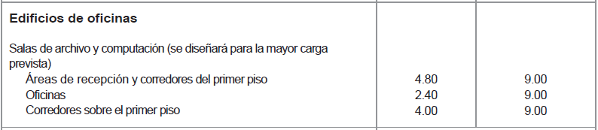
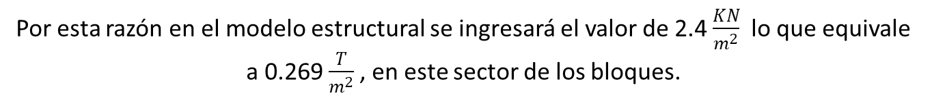
Carga viva
24
Por esta razón en el modelo estructural se ingresará el valor de 2.4 $\frac{KN}{m^{2}}$ lo que equivale a 0.269 $\frac{T}{m^{2}}$, en este sector de los bloques.

Slide 25

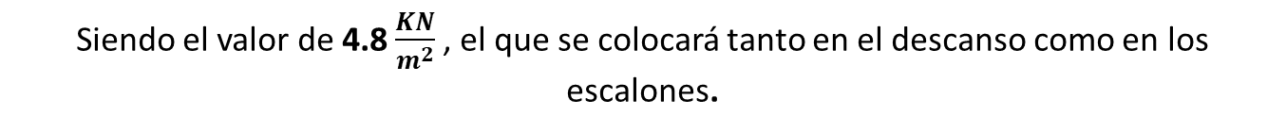
Carga viva
25
Siendo el valor de 4.8 $\frac{KN}{m^{2}}$, el que se colocará tanto en el descanso como en los escalones.

Slide 26
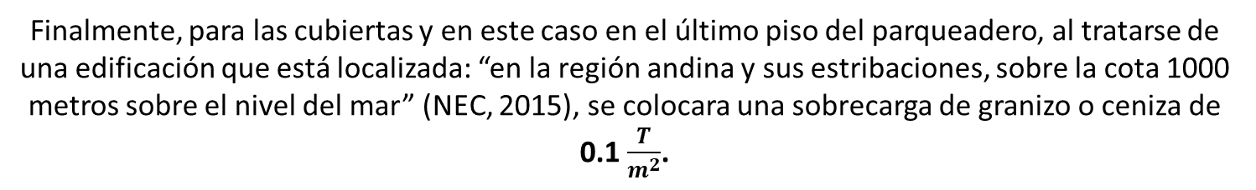
Carga granizo
26
Finalmente, para las cubiertas y en este caso en el último piso del parqueadero, al tratarse de una edificación que está localizada: “en la región andina y sus estribaciones, sobre la cota 1000 metros sobre el nivel del mar” (NEC, 2015), se colocara una sobrecarga de granizo o ceniza de 0.1 $\frac{T}{m^{2}}$.

Slide 27
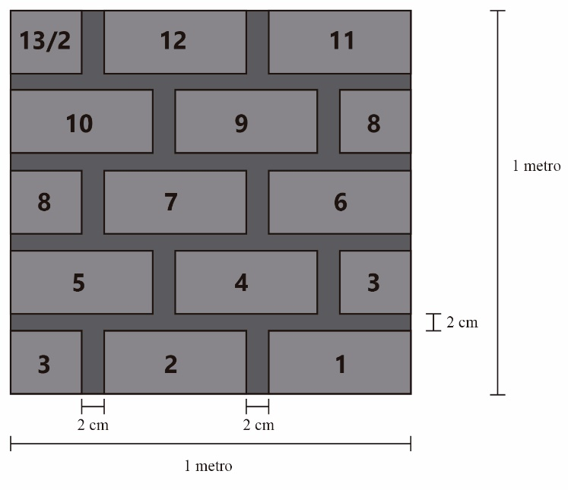
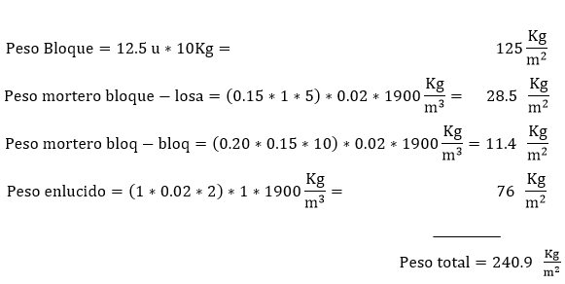
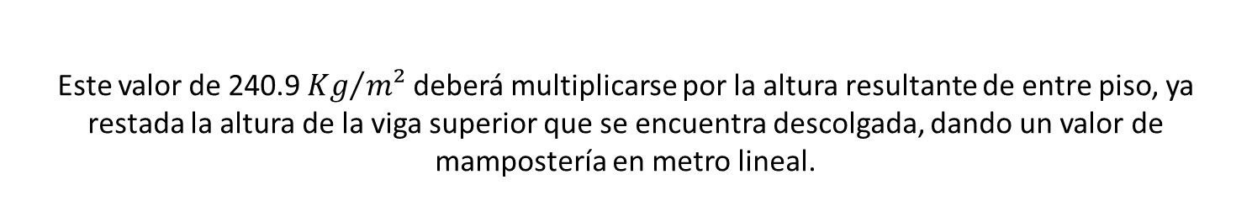
Carga muerta
27
Paredes.- Las paredes debido a la funcionalidad del edificio en los diferentes bloques estructurales son mínimas, por lo tanto, se pretende cargar el peso de las mismas solo en las vigas en las cuales se las apoyará.
Este valor de 240.9 ${Kg}/{m²}$ deberá multiplicarse por la altura resultante de entre piso, ya restada la altura de la viga superior que se encuentra descolgada, dando un valor de mampostería en metro lineal.

Slide 28

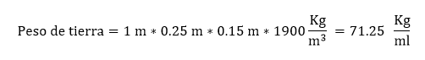
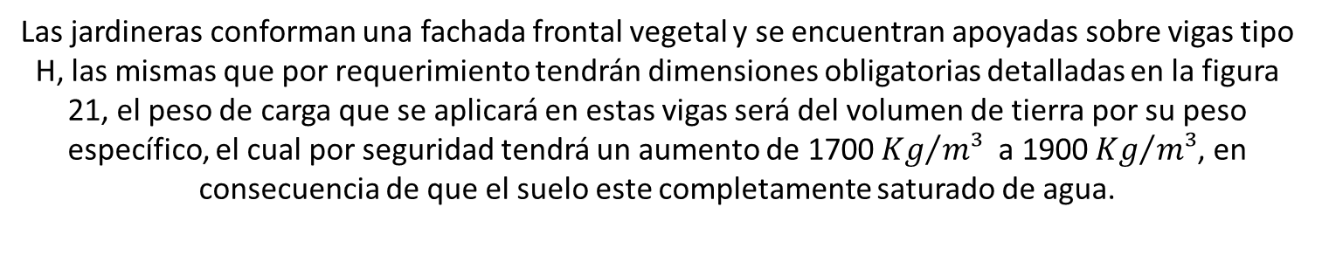
Carga muerta
28
Las jardineras conforman una fachada frontal vegetal y se encuentran apoyadas sobre vigas tipo H, las mismas que por requerimiento tendrán dimensiones obligatorias detalladas en la figura 21, el peso de carga que se aplicará en estas vigas será del volumen de tierra por su peso específico, el cual por seguridad tendrá un aumento de 1700 ${Kg}/{m³}$ a 1900${Kg}/{m³}$, en consecuencia de que el suelo este completamente saturado de agua.

Slide 29

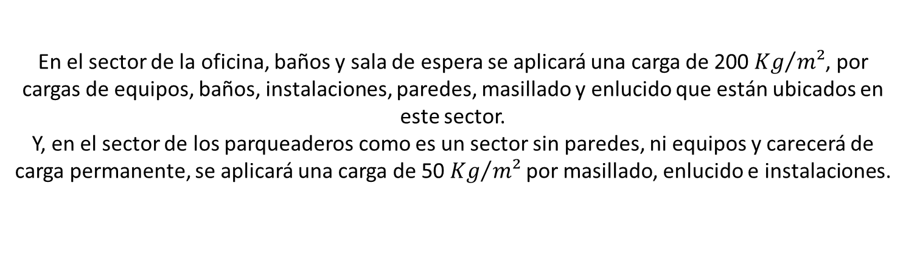
Acabados y Escalera
29
En el sector de la oficina, baños y sala de espera se aplicará una carga de 200 ${Kg}/{m²}$, por cargas de equipos, baños, instalaciones, paredes, masillado y enlucido que están ubicados en este sector.
Y, en el sector de los parqueaderos como es un sector sin paredes, ni equipos y carecerá de carga permanente, se aplicará una carga de 50 ${Kg}/{m²}$ por masillado, enlucido e instalaciones.
Escaleras.- Para el peso de los escalones se calculará la carga de una capa de hormigón simple que se colora rellenando el perfil y sobresaliendo 3 centímetros.
$$Peso hormigón=0.3 m ∗0.08 m∗2200\frac{Kg}{m^{3}} =52.8 \frac{Kg}{ml}$$

Slide 30

Generación del Modelo Estructural en el Programa Computacional SAP-2000
30
Modelación de los elementos estructurales
Acero A572 Gr 50
Ingreso de las propiedades del material

Slide 31

Generación del Modelo Estructural en el Programa Computacional SAP-2000
31
Ingreso de propiedades de elementos estructurales

Slide 32




Generación del Modelo Estructural en el Programa Computacional SAP-2000
32

Slide 33

Generación del Modelo Estructural en el Programa Computacional SAP-2000
33
Ingreso de propiedades la losa

Slide 34



Generación del Modelo Estructural en el Programa Computacional SAP-2000
34
Ingreso de cargas
Ingreso de carga viva por parqueadero en la losa
Ingreso de carga muerta por paredes sobre vigas

Slide 35


Generación del Modelo Estructural en el Programa Computacional SAP-2000
35
Cortante Basal
Espectro inelástico

Slide 36


Generación del Modelo Estructural en el Programa Computacional SAP-2000
36
Ingreso Combinación de Cargas
Modelo 3D en SAP2000

Slide 37
RESULTADOS Y ANÁLISIS DEL MODELAMIENTO ESTRUCTURAL
37
Periodos y modos de vibración
Bloque | Periodo (s) | UX (%) | UY (%) | RZ (%) | SumUX (%) | SumUY (%) | SumRZ (%)
1 | 0.554 | 81.78% | 0.24% | 0.01% | 93.05% | 93.94% | 84.67%
 | 0.530 | 0.22% | 80.15% | 2.12%
 | 0.426 | 0.02% | 1.86% | 80.40%
2 | 0.517 | 82.00% | 0.44% | 0.00% | 91.00% | 94.00% | 86.00%
 | 0.415 | 0.40% | 81.00% | 2.12%
 | 0.356 | 0.07% | 1.86% | 81.00%
3 | 0.625 | 0.01% | 80.30% | 0.02% | 90.20% | 90.10% | 85.50%
 | 0.554 | 81.40% | 0.01% | 0.33%
 | 0.445 | 0.18% | 0.00% | 81.70%
4 | 0.515 | 82.00% | 0.00% | 0.31% | 92.00% | 90.00% | 88.00%
 | 0.415 | 0.03% | 82.00% | 0.46%
 | 0.360 | 0.10% | 0.60% | 75.00%
En la sección 6.2.2. apartado e, de la NEC en su cap. 2
Participación modal superior al 80%
Sumatoria de la participación modal supera el 90%
El periodo es inferior al calculado con la formula dado por la NEC.

Slide 38
RESULTADOS Y ANÁLISIS DEL MODELAMIENTO ESTRUCTURAL
38
Desplazamientos y derivas de piso
Piso | Elevación (mm) | hi (mm) | Desplazamiento (mm) | ΔE | ΔM
1 | 4550 | 4550 | 8.462 | 0.0019 | 0.007
2 | 7890 | 3340 | 17.618 | 0.0027 | 0.010
3 | 11230 | 3340 | 25.950 | 0.0025 | 0.009
4 | 14570 | 3340 | 33.583 | 0.0023 | 0.009
Piso | Elevación (mm) | hi (mm) | Desplazamiento (mm) | ΔE | ΔM
1 | 4550 | 4550 | 8.262 | 0.0018 | 0.007
2 | 7890 | 3340 | 16.945 | 0.0026 | 0.010
3 | 11230 | 3340 | 24.720 | 0.0023 | 0.009
4 | 14570 | 3340 | 31.528 | 0.0020 | 0.008
Bloque 1 - Sentido X
Bloque 2 - Sentido X
Piso | Elevación (mm) | hi (mm) | Desplazamiento (mm) | ΔE | ΔM
1 | 4550 | 4550 | 8.655 | 0.0019 | 0.007
2 | 7890 | 3340 | 17.761 | 0.0027 | 0.010
3 | 11230 | 3340 | 26.002 | 0.0025 | 0.009
4 | 14570 | 3340 | 33.284 | 0.0022 | 0.008
Piso | Elevación (mm) | hi (mm) | Desplazamiento (mm) | ΔE | ΔM
1 | 4550 | 4550 | 5.135 | 0.0011 | 0.004
2 | 7890 | 3340 | 10.606 | 0.0016 | 0.006
3 | 11230 | 3340 | 15.263 | 0.0014 | 0.005
4 | 14570 | 3340 | 18.850 | 0.0011 | 0.004
Bloque 1 - Sentido Y
Bloque 2 - Sentido Y

Slide 39
RESULTADOS Y ANÁLISIS DEL MODELAMIENTO ESTRUCTURAL
39
Desplazamientos y derivas de piso
Piso | Elevación (mm) | hi (mm) | Desplazamiento (mm) | ΔE | ΔM
1 | 4550 | 4550 | 7.223 | 0.0016 | 0.006
2 | 7890 | 3340 | 18.270 | 0.0033 | 0.012
3 | 11230 | 3340 | 30.575 | 0.0037 | 0.014
4 | 14570 | 3340 | 42.594 | 0.0036 | 0.013
5 | 18170 | 3600 | 55.604 | 0.0036 | 0.014
Piso | Elevación (mm) | hi (mm) | Desplazamiento (mm) | ΔE | ΔM
1 | 4550 | 4550 | 8.588 | 0.0019 | 0.007
2 | 7890 | 3340 | 17.859 | 0.0028 | 0.010
3 | 11230 | 3340 | 26.451 | 0.0026 | 0.010
4 | 14570 | 3340 | 33.437 | 0.0021 | 0.008
Bloque 4 - Sentido X
Bloque 3 - Sentido X
Piso | Elevación (mm) | hi (mm) | Desplazamiento (mm) | ΔE | ΔM
1 | 4550 | 4550 | 12.823 | 0.0028 | 0.011
2 | 7890 | 3340 | 28.103 | 0.0046 | 0.017
3 | 11230 | 3340 | 42.593 | 0.0043 | 0.016
4 | 14570 | 3340 | 53.629 | 0.0033 | 0.012
5 | 18170 | 3600 | 65.539 | 0.0033 | 0.012
Piso | Elevación (mm) | hi (mm) | Desplazamiento (mm) | ΔE | ΔM
1 | 4550 | 4550 | 5.644 | 0.0012 | 0.005
2 | 7890 | 3340 | 11.395 | 0.0017 | 0.006
3 | 11230 | 3340 | 16.543 | 0.0015 | 0.006
4 | 14570 | 3340 | 20.679 | 0.0012 | 0.005
Bloque 4 - Sentido Y
Bloque 3 - Sentido Y

Slide 40


Deflexiones
40

Slide 41
Deflexiones
41

Slide 42
Deflexiones
42

Slide 43
Deflexiones
43

Slide 44



Verificación elementos estructurales
44

Slide 45



Verificación elementos estructurales
45

Slide 46

Verificación elementos estructurales
46

Slide 47



Verificación elementos estructurales
47

Slide 48



Verificación elementos estructurales
48

Slide 49



Verificación elementos estructurales
49

Slide 50



Verificación elementos estructurales
50

Slide 51


Verificación elementos estructurales
51

Slide 52









Diseño de loseta de hormigón con placa colaborante
52
$$W_{hormigon}=V_{hormigon}∗γ_{hormigon}$$
$$W_{hormigon}=0.094m^{3}/m²∗2400 {Kg}/{m³}$$
$$W_{hormigon}=0.094m^{3}/m²∗2.4 {Kg}/{m³}$$
$$W_{hormigon}=225.00 {Kg}/{m²}$$
$$W_{adm}=3264 {Kg}/{m²}$$
$$W_{D}=W_{DECK}+W_{hormigon}=233.13 {Kg}/{m²}$$
$$W_{L}=W_{vehivular}+W_{granizo}=500 {Kg}/{m²}$$
$$W_{T}=712.47 {Kg}/{m²}$$
$$W_{T}≤W_{adm}$$
$$712.47 {Kg}/{m²}≤3264 {Kg}/{m²}====>OK$$

Slide 53



  Diseño de conexiones
53
Conexión Viga-Vigueta (V2-Vg)
Conexión Columna-Viga (C1-V2)

Slide 54



  Diseño de conexiones
54
Conexión Viga-Viga (V2-V2)
Conexión Viga-Viga de refuerzo (V2-VR)
Diseño de conexión columna-viga-contraviento (C1-V2-CV)

Slide 55


  Diseño de conexiones
55
Conexión del contraviento tipo Chevron (V2-CV)

Slide 56


  Diseño de conexiones
56
Conexión del contraviento tipo Cruz de San Andrés

Slide 57



  Diseño de pedestales
57
Refuerzo Transversal
$$A_{sh}=\max\left(A_{sh1},A_{sh2}\right)$$
$$A_{sh1}=0.3∗s∗h^{′′}∗\frac{f^{′}c}{Fy}∗\left(\frac{A_{g}}{A_{c}}−1\right)$$
$$s=\min\left(\frac{bc}{4},\frac{hc}{4},10\right)=\min\left(\frac{70}{4},\frac{70}{4},10\right)=\min\left(175,17.5,10\right)=10 cm$$
$$h^{′′}=h−2rec=70−2∗4=62 cm$$
$$A_{c}=h^{′′}∗h^{′′}=62∗62=3844 cm²$$
$$A_{sh1}=0.3∗10∗62∗\frac{240}{4200}∗\left(\frac{4900}{3844}−1\right)=2.92 cm²$$
$$A_{sh1}=0.09∗s∗h^{′′}∗\frac{f^{′}c}{Fy}=0.09∗10∗62∗\frac{240}{4200}=3.19 cm²$$
$$A_{sh}=\max\left(2.92,3.19\right)=3.19 cm²$$
Mediante el programa “Diseño de columnas por FLEXOCOMPRESION” se procede a determinar los diagramas de interacción tanto para la dirección X como para la dirección Y.
Para determinar los diagramas se necesita ingresar los siguientes datos:
Con los datos ingresados el programa reporta los siguientes diagramas:
Refuerzo longitudinal
$$P_{g}=A_{r}∗n_{r}=\frac{π∗d_{r}^{2}}{4}∗n_{r}=\frac{π∗{2.2}^{2}}{4}∗24=91.23 cm²$$
$$A_{g}=70∗70=4900 cm²$$
$$0.01≤\frac{91.23}{4900}≤0.03$$
$$0.01≤0.019≤0.03=>OK$$

Slide 58




Diseño de placa base
58
La mayor carga que llega a base de la columna se la obtiene de la envolvente reportada por el programa SAP2000, para el bloque 1 es Pu=266940.69 Kg, Mu=2279124.88 Kg-cm.
Área de la placa
$$A_{1}=B∗N=70∗70=4900 cm²$$
Área del pedestal
$$A_{2}=B_{2}∗N_{2}=70∗70=4900 cm²$$

Slide 59


Diseño de placa base
59
Anclas de placa de base
Para el anclaje del pedestal con la placa de base se utilizarán las mismas varillas utilizadas para el refuerzo longitudinal del pedestal. Los valores del corte a ser utilizados son V2=5678.32 Kg y V3=5228.14 Kg.
Número de anclajes
$$n_{a}=14 u$$
Diámetro de anclajes
$$d_{a}=22 mm$$
Área de anclajes
$$A_{a}=\frac{π∗d_{a}²}{4}=\frac{π∗2.2²}{4}=3.80 cm²$$
Cortante último
$$V_{ur}=\sqrt{V2^{2}+V3²}=\sqrt{6183.19²+8479.28²}=10494.29 Kg$$
Tensión de trabajo a corte
$$f_{v}=\frac{Vur}{n_{a}∗A_{a}}=\frac{10494.29}{12∗3.80}=145.04 Kg/cm²$$
Tensión de corte nominal
$$F_{v}=0.4∗Fy=0.4∗4200=1680 Kg/cm²$$
Revisión
$$f_{v}=0.4∗Fy$$
$$145.04\frac{Kg}{cm^{2}}<1680\frac{Kg}{cm^{2}}====>OK$$

Slide 60

Diseño de placa base
60

Slide 61
Cimentaciones
61
Para la cimentación se tomó la decisión de diseñar plintos aislados y plintos combinados sometidos a carga vertical y momento.
Para el diseño de todos los plintos se tomar los valores de carga muerta, viva y sismo dinámico tanto en el sentido x como en el sentido y, tomando la combinación más crítica para sacar esfuerzos actuantes y así determinar dimensiones y acero de refuerzo.

Slide 62



Cimentaciones
62

Slide 63

Cimentaciones
63

Slide 64
Cimentaciones
64

Slide 65


Cimentaciones
65
Para el caso de los plintos de lindero se necesita una viga de amarre interna cuyo método de cálculo es el siguiente:
Se utilizará la carga que llega a la columna del plinto.

Slide 66
Cimentaciones
66

Slide 67
Cimentaciones
67

Slide 68
Presupuesto
68

Slide 69
Presupuesto
69

Slide 70
CONCLUSIONES
70
El estudio de suelos es fundamental para el bueno diseño del proyecto, si no se tiene determinado el tipo de suelo en el cual se va a construir la estructura portante no funcionará y las cimentaciones estarán mal diseñadas y por ende todos los demás factores sísmicos serán incorrectos, dando resultados de derivas, deformaciones y deflexiones erróneos.
La colocación de diagonales rigidizadoras fue clave en los cuatro bloques estructurales, ya que con esto se solucionó problemas de derivas, modos de vibración y periodos por que sin estos elementos estructurales los bloques no estaban pasando los requerimientos de un edificio sismo resistente.
Si se sobrepasa los valores máximos permitidos para deflexiones en vigas y viguetas es importante aclarar que existen dos tipos de soluciones a dicho problema: cortar luz de la viga aumentando un apoyo en el medio de la viga, o aumentar las dimensiones de las alas del elemento estructural.
Los cimientos que soportan columnas en las cuales llegan diagonales rigidizadoras, son plintos aislados o combinados de un requerimiento de cargas y momentos muy grandes, lo que provoca que estos elementos estructurales requieran dimensiones grandes para poder soportar estas cargas.

Slide 71
CONCLUSIONES
71
El presupuesto del material estructural del proyecto en estructura metálica comparado con el valor del presupuesto en hormigón armado de la tesis antes elaborada por Castellano Otáñez Santiago Javier, es mayor en un 8% , esto se puede deber a que el acero estructural en el país es mucho más costoso en comparación al hormigón armado, pero hay que recalcar que el beneficio económico al realizar una construcción en acero no está en el valor del material sino en el ahorro de tiempo de construcción, acarreando un valor de mano de obra y de maquinaria menor al de una construcción convencional en hormigón armado, disminuyendo entre 1 y 2 meses de construcción.
El costo de la cimentación de un edificio con estructura metálica comparado con uno en estructura convencional es menor, en nuestro caso es de un 26 % menor que el valor en hormigón armado, todo esto se debe a que la estructural metálica tiene un peso inferior al de estructura convencional.
El presupuesto del proyecto evidencia que existe un rubro muy importante el de las columnas de 50 x 50 centímetros, dicho rubro se lleva el 53 % del costo total de la obra, si bien se podría reducir las dimensiones de las columnas en algunos lugares para reducir este valor, en el proyecto se decidió no hacerlo, al ser un edificio destinado a grandes solicitaciones de cargas y vibraciones producidas por los vehículos.

Slide 72
RECOMENDACIONES
72
Es recomendable no colocar diagonales rigidizadoras en puntos críticos de la estructura como esquinas o columnas de borde, ya que ocasionan que las cargas actuantes dirigidas al plinto sean extremadamente grandes y se necesite secciones enormes para resistir las solicitaciones.
Evitar poner contravientos tipo Chevron en luces mayores a los 8 metros e inferiores a los 3 metros ya que estos no distribuyen la carga de forma adecuada.
En luces de menor a 3 metros se deben utilizar contravientos tipo Cruz de San Andrés ya que estos distribuyen mejor las cargas.
Se bebe tener mucha precaución en el momento de ingresar las losas en el programa SAP2000 y conocer cómo se están distribuyendo las cargas desde las losas hacia las vigas.
Utilizar perfiles prefabricados ayuda a disminuir un poco el costo de producción de los elementos estructurales, reflejando un presupuesto inferior al que sería diseñar elementos estructurales únicos para cada obra.
Se recomienda en el momento de dividir en bloques estructurales separados una construcción, la cual sus columnas de unión de bloque con bloque vayan a compartir cimiento, tener un mismo eje de referencia en el programa computacional para facilitar la agrupación de datos de todos los bloques en conjunto.

Slide 73
DEPARTAMENTO DE CIENCIAS DE LA TIERRA Y LA CONSTRUCCIÓN
CARRERA DE INGENIERÍA CIVIL
TEMA:
“CÁLCULO Y DISEÑO ESTRUCTURAL DEL PARQUEADERO MUNICIPAL EL AGUACATE PARA LA PARROQUIA DE SANGOLQUÍ, CANTÓN RUMIÑAHUI, EN ESTRUCTURA METÁLICA ”
MENCIÓN PROYECTO DE INVESTIGACIÓN
AUTORES: JUNTAMAY CANDO, SEGUNDO WALTER
SANTAMARÍA CALVACHI, EDWIN JAVIER
DIRECTOR: ING. PEÑAHERRERA GALLEGOS, ESTUARDO JAVIER
SANGOLQUÍ
2019

